Slide 1
C++
授课老师：李老师（恒哥）
奥比编程

Slide 2
自我介绍
今年25岁，来自广东台山（一个海边城市）
本科就读于 中山大学 ，修读 软件工程 专业
硕士就读于 香港大学 ，修读 计算机科学 专业
擅长的编程语言包括：C++、Java、Go、Python、Lua、C#、JavaScript
兴趣爱好：玩英雄联盟、唱歌、各种球类运动

Slide 3
为什么要学C++？
使用场景：
其他编程语言的鼻祖（常用的Python是Cpython，使用C语言实现）
游戏开发的首选语言
王者荣耀（前端使用Unity引擎 C#，服务器使用C++实现）
信息学奥赛使用的语言（CSP-J、NOIP、NOI）
很多大公司在使用（腾讯、华为、京东等）

Slide 4
C++优缺点
优点：
速度为王，最快的编程语言！（游戏、自动驾驶、网络通信）
面向对象，（嗯？什么是对象？是谈恋爱的那种对象吗？No！）
缺点：
涉及到计算机底层知识，需要操作内存地址（指针的概念，什么是指针？）
很多函数都需要自己实现（如数组排序，什么是数组？）
容易造成内存泄漏，需要手动管理垃圾回收（什么是垃圾？跟垃圾分类有关系吗？）

Slide 5
初识C++ -- 安装Dev-CPP
跟文本编辑器有什么区别？
这是啥？
我们将其称之为 IDE（Integrated Development Environment）集成开发环境
集成：把很多功能合在一起的软件（如手机有各种功能集成在一起）
开发环境：我们写代码就是在开发一款软件
因此，IDE 指的就是帮助我们写代码的一个软件

Slide 6

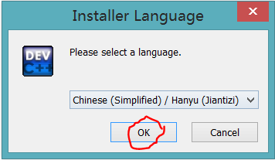
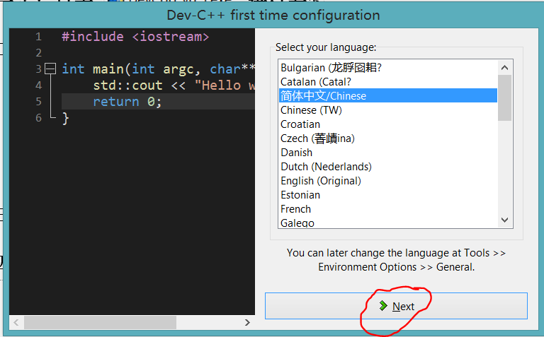
初识C++ -- 安装Dev-CPP
第一步：点击 进行安装
第二步： ，点击 OK
第三步：点击 “我接受”→ 点击 “下一步”→ “安装” → “完成”
第四步： 点击 Next，Next，OK

Slide 7
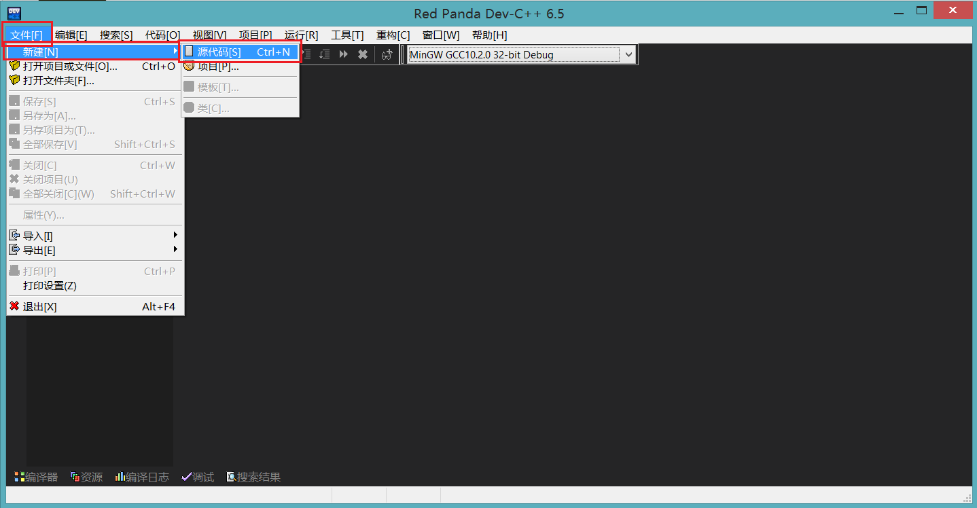
软件界面
但是高手都是用快捷键 Ctrl + N

Slide 8
第一个C++程序
#include <iostream>
include：包括、包含，意思是把这个 iostream 的文件包含进来
iostream：i：in o：out 输入输出，stream：流，输入从键盘流到电脑，输出从电脑流到显示器
using namespace std;
using：使用 namespace：命名空间 std：standard的缩写，表示使用一个叫做std的命名空间
int main(){
main() 是程序开始执行的地方
cout<<"我是李老师"<<endl;
cout 输出，endl，回车换行，最后以 ; 结尾
return 0;
函数返回，一般main函数里0表示正常
}
点击 F11 编译运行，什么是编译？什么是运行？
我如果想在程序里面
写点自己的注释
该怎么办？
Notes:
(一)g++ -g 添加gdb调试选项
(二)g++ -c 只编译不连接 只生成目标文件 .o文件
(三)g++ -o 指定生成的可执行文件的名称。如果不使用-o选项则会生成默认可执行文件a.out

Slide 9
第一个C++程序
1. C++ 注释
代码 | 含义
// | 一般用于单行注释
/* */ | 一般用于多行注释
高手做法 | Ctrl + ？

Slide 10
第一个C++程序
想想对应哪些情况？分别举几个例子
2. 变量
代码 | 含义
int | 整数（很容易理解，-2，-1，0，1，2，3，4 …）
float | 浮点数（不理解，其实就是带小数点的数，即小数）
string | 字符串（不理解，其实就是一个文字句子）
bool | 布尔值（不理解，其实就是 true 或者 false）
double | 双浮点数（难道是两个浮点数？其实可以暂时理解为小数）
void | 空值（空就是空，啥也没有就是空）
char | 字符（什么是字符？下节课说！）

Slide 11
第一个C++程序
想想对应哪些情况？分别举几个例子
3. 输入输出
代码 | 含义
cin | 输入
cout | 输出
string s;
cout << "请输入您的名称： ";
cin >> name;
cout << "您的名称是： " << name << endl;

Slide 12
动动手
要求：提示：提示请输入名称：，输入自己的名字，然后提示：请输入年龄：，输入自己的年龄。
最后在屏幕上输出我是XXX，我今年XX岁了！
string s;
int age;
cout << "请输入名称：";
cin >> s;
cout << "请输入年龄： ";
cin >> age;
cout<<"我是"<<s<<", 我今年"<<age<<"岁了！"<<endl;

Slide 13
数据类型
变量、常量、运算符

Slide 14
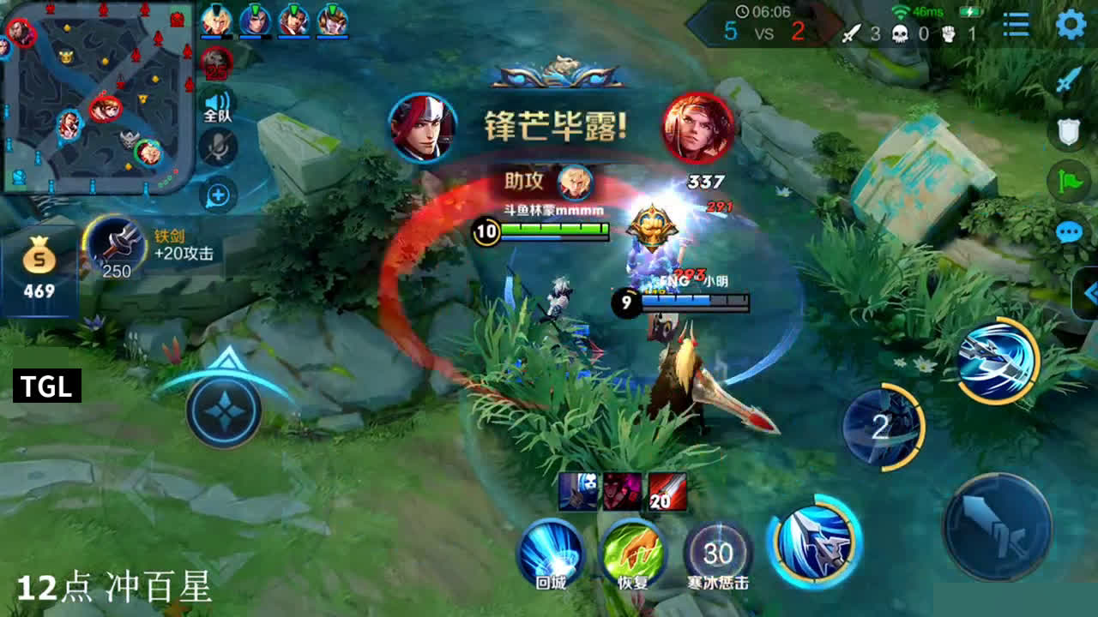
变量
找找王者荣耀界面哪些地方用了变量？

Slide 15
变量
每个变量都有指定的类型，类型决定了变量存储的大小（使用sizeof）：
变量类型 | 描述
bool | true 或 false，一个Byte（啥是Byte呀？）
char
int
float
double
void
Notes:
bool：默认值、1、其他数值、大小
char：

Slide 16
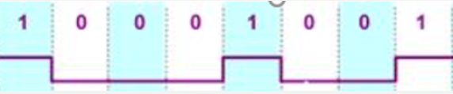
什么是高低电位？0 和 1 ！
计算机里面，使用高电位表示1，低电位表示0。
所以说，1 在计算机中代表“存在、有、正确”；相对而言，0 就代表没有。
计算机的世界就是无数个 0 和 1 组成的。
同学们再来数一数图里有几个数？

Slide 17
二进制
我们平时使用的是十进制，123 = 1 * 10^2 + 2 * 10^1 + 3*10^0
那么我们也可以推广到二进制中：
十进制使用 0 – 9 共 10 个数字，二进制使用 0 ，1 共两个数字
1010（二进制）= 1 * 2^3 + 1 * 2^1 = 8 + 2 = 10
1024（十进制）→ 2 的 10 次方 → 0100 0000 0000

Slide 18
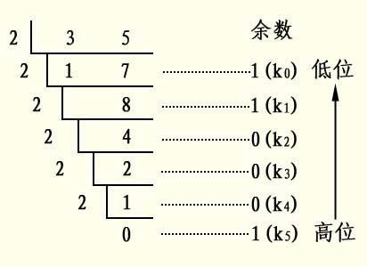
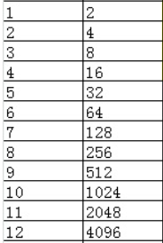
二进制转换
李老师的方法，大致记住下面的表格：
32 最接近 35，32 是 2 的 5 次方，因此第 6 位为1
35 – 32 = 3，3 很明显就是 11，
因此：35 == 10 0011

Slide 19

懒得手算？计算机搞定！
类似 Python 中使用 ，简单
哈哈，对不起，C++没有提供这种功能？
其实是有的，但一般的老师都不会告诉大家，后面我们自己写一个。
#include<bitset>
int a = 10;
bitset<6> bs(a);

Slide 20
二进制
算一下图中这个字节代表的是什么数字？
同学们再来数一数图里有几个数？
为啥是 8 个呢？
8 是 2 的 三次方，也就是说，转二进制非常方便。
如果是 4 进制好像又太小了，如果是 16 进制，则需要用到 ABCDEF 这些字母
图中就是一个字节，一个字节由 8 位（Bit）组成，也就是一个 Byte
Notes:
128 + 8 + 1 = 137

Slide 21
GB、KB、MB ？
这些词大家都很熟悉啦，网速一般是 几百KB/s 到 几 MB/s
B 代表 Byte，一个字节；另外还有一个小 b，表示 bit。
老师就曾经被坑了…
1TB = 1024 GB 1GB = 1024 MB 1MB = 1024KB 1KB = 1024B
一个 64GB 的 U盘 实际显示不到 64GB，是被骗了吗？
Notes:
128 + 8 + 1 = 137

Slide 22
变量
每个变量都有指定的类型，类型决定了变量存储的大小（使用sizeof）：
一个 Byte 就是 8 个 Bit，计算机中最小的操作单元是 Byte
变量类型 | 描述
bool | true 或 false，大小为1B
char | 字符，大小为1B
int | 整数，大小为4B
float | 浮点数，大小为4B
double | 双浮点数，大小为8B
void | 空
String | 字符串，大小为24B
Notes:
bool：默认值、1、其他数值、大小
char：

Slide 23
运算符
变量类型 | 描述
+ - * | 略
/ | 都是int表示整除，含有小数则是正常除法
% | 取余运算
++ | 自增
-- | 自减
== | 检查两个数是否相等
!= | 检查两个值是否不相等，!表示取反
< > <= >= | 略
|| | 或运算
&& | 与运算
+= -= *= /= … | C += A 相当于 C = C + A
Notes:
bool：默认值、1、其他数值、大小
char：

Slide 24
动动手
打印出所有类型的大小，格式类似：“int类型的大小为4B”

Slide 25
总结
了解 C++ 的优缺点（面向对象，速度快，会内存泄漏）
学习什么是 IDE，与文本编辑器的区别，安装 C++ 的 IDE -- DevCPP
了解 C++ 的编译、运行过程
手写了第一个 C++ 程序，学习 C++ 程序的基本结构、注释、输入输出
学习什么是高低电位、深入理解计算机中的 0 和 1 是什么
学习计算机中的二进制概念
学习 Byte 和 Bit 的概念，学习了 GB、MB、KB 等概念
学习 C++ 中的运算符

